Slide 1
Less 第4讲 混合
主讲人：kong66

Slide 2
1.混合
混合就是一种复用样式集合的机制.
如
.hello,#world{ color:red;font-size:20px;}
.mixin-a{ .hello(); }
.mixin-b{ #world(); }

Slide 3
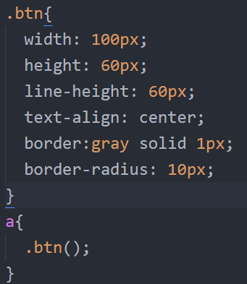
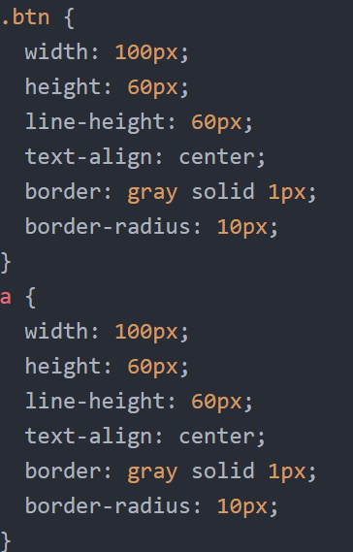

less
css
拷贝了所有属性
括号要加的

Slide 4
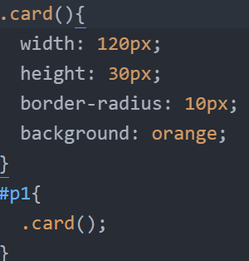
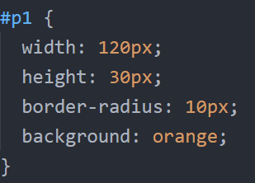
2.不在CSS中输出混合
加上括号，此样式集合不会在CSS中输出

Slide 5
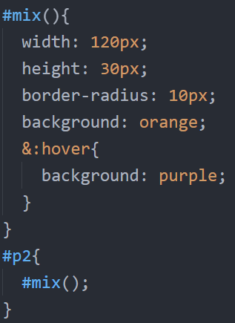
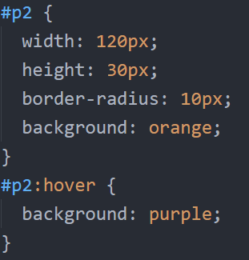
3.选择器混合
这个名称不是随意命名，一般来说是类，ID
可以理解为是#mix()内部的样式放到#p2中，但不复制#mix() 本身

Slide 6
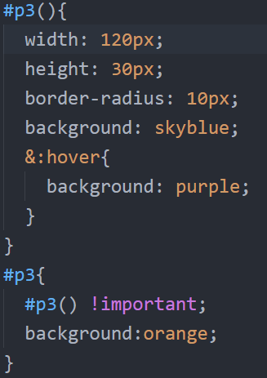
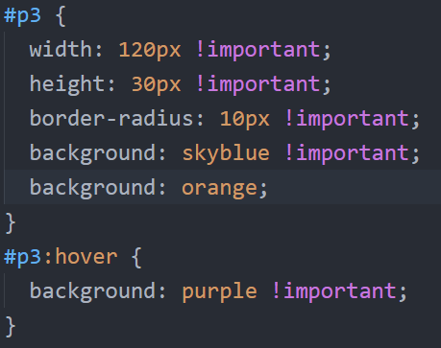
4.混合+!important
该样式优先级较低
每个属性都加了!important

Slide 7
5.命名空间
如果把要混合的属性放在复杂选择器的内层，通过外城类或id名称使用，就形成命明空间，这样可以大大降低与其他混合的冲突,同时也便于管理众多混合.
#outer(){
.inner{ color:red; } }
使用内部属性可以用> 或者空格，以下3种完全等价
#outer > .inner();
#outer .inner()；
#outer.inner();

Slide 8
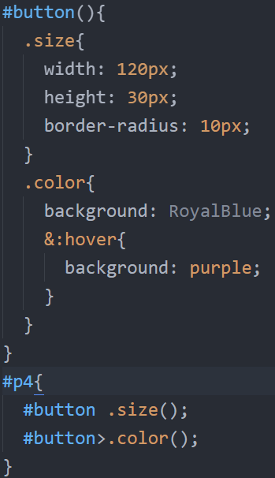
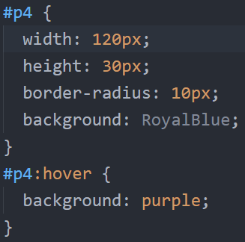

Slide 9
6.传递参数
可以给混合样式内部传递参数，增加混合的灵活性，提高复用率.相同的混合, 不同的参数组合，形成千变万化的效果. 另外还可为参数设置默认参数，也可通过分号分隔，使用多个参数，还可混合重载（混合名称相同，但参数数量不同），有多个默认参数的时候，可以传递命名参数.对于复合属性，用@arguments，可代表所有属性，并自动用空格分隔,@rest代表命名属性后的所有属性

Slide 10
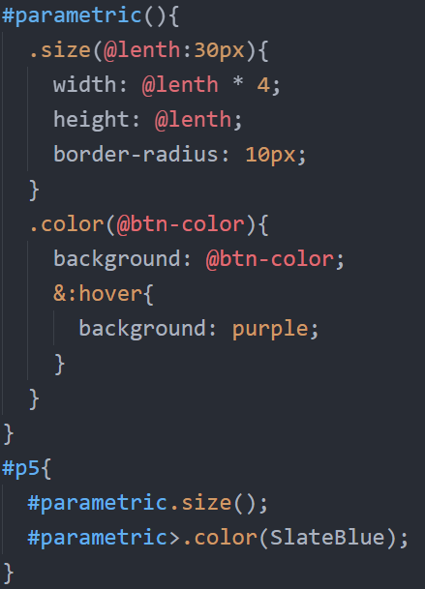
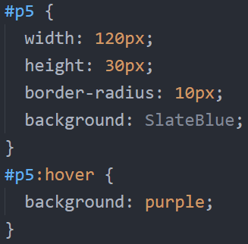
默认参数
这里使用参数
没指定参数，使用默认参数
传递参数

Slide 11
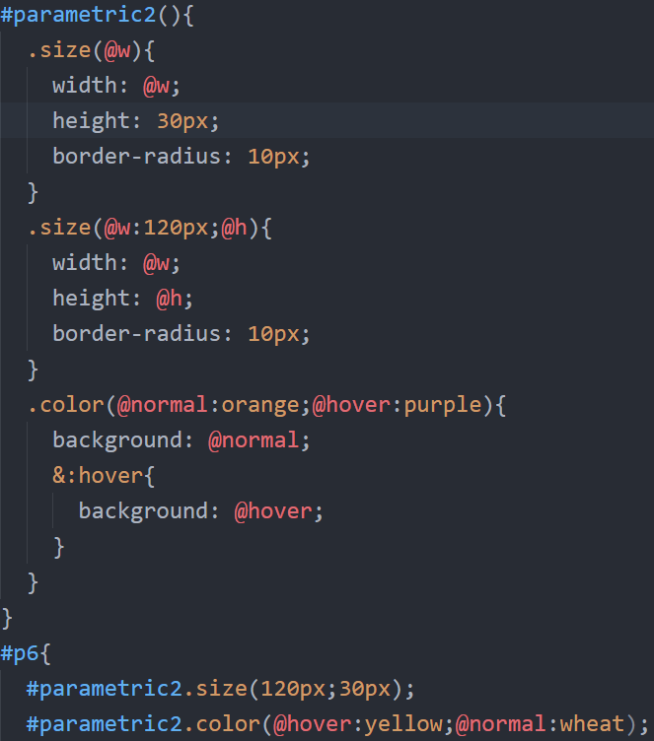
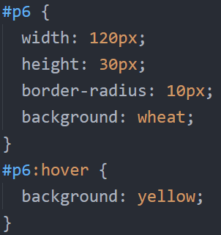
同名混和的“重载”
同名，多一个参数
调用2个参数的混合
命名参数，顺序反了也不要紧

Slide 12
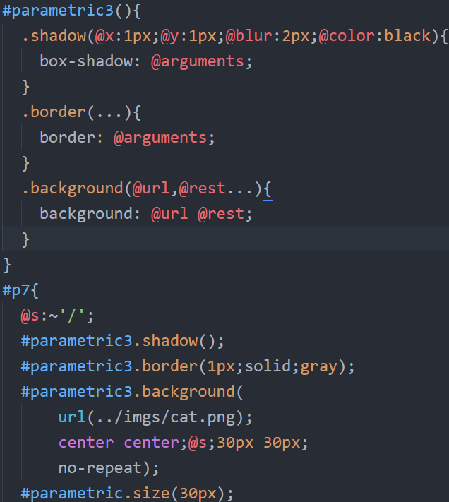
代表所有参数
可以添加任意数量参数
@rest是分界线，本身不代表任何参数，仅表示@url和之后参数的分界
@rest代表@url之后的所有参数，
而，@arguments代表所有参数
特殊符号表示方式，防止编译改变

Slide 13
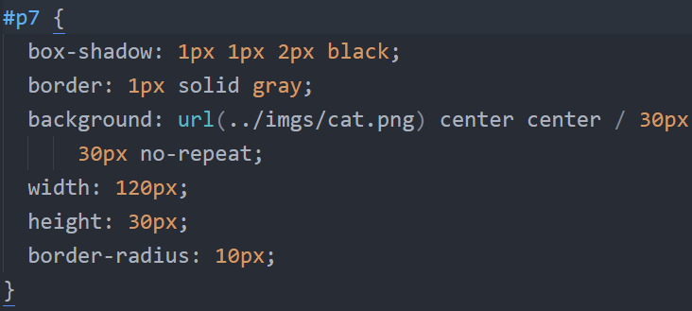
@arguments将所有参数用空格连接
@rest将所有参数用空格连接

Slide 14
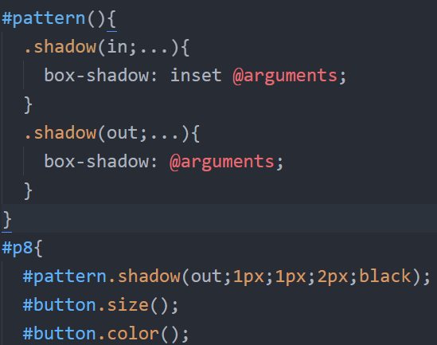
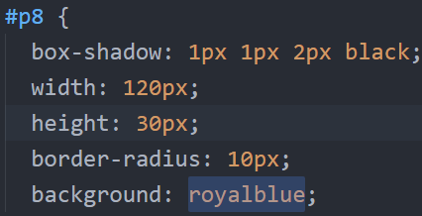
7.模式匹配
混合的第一个参数，可以是名字，以区别同名混合.
注意这个参数没有@符号，是一个名称
out和in是模式参数
不同的参数数量，其实也是一种模式匹配

